Slide 1
第6章 LR分析法
6.1 LR分析概述
6.2 LR(0)分析
6.3 SLR(1)分析
6.4 LR(1)分析
6.5 LALR(1)分析
6.6 二义性文法在LR分析中的应用

Slide 2

6.1 LR分析概述
LR分析法
  自底向上分析法，即移进-归约的过程
为什么提出LR分析法
  比LL(k)和优先分析法
  对文法的限制少
  速度快
  能够准确、及时地指出出错位置
缺点：构造文法分析器的工作量大

Slide 3
回顾：移进-归约过程（对输入串abbcde进行移进-归约分析）
例1：文法G[S]：
(1) S → aAcBe
(2) A → b
(3) A → Ab
(4) B → d
步骤
符号栈
输入符号串
动作
1） # abbcde# 移进
2） #a bbcde# 移进
3） #ab bcde# 归约(A→b)
4） #aA bcde# 移进
5） #aAb cde# 归约(A→Ab)
S
6） #aA cde# 移进
7） #aAc de# 移进
8） #aAcd e# 归约(B→d)
A
B
9） #aAcB e# 移进
10） #aAcBe # 归约(S→aAcBe)
11） #S # 接受
A
问题：何时移进？何时归约？用哪个产生式归约？
a
b
b
c
d
e

Slide 4
LR分析的基本思想
根据当前分析栈中的状态，向右顺序查看输入串中k个符号（k>=0），就可以唯一确定分析器的动作是移进还是归约。若是归约，确定用哪个产生式进行归约。
LR分析器
LR(0)：无需向右查看输入符号（不适于高级语言）
——改进：SLR(1)
LR(1)：向右查看一个输入符号（适于高级语言）
——改进：LALR(1)

Slide 5
LR分析器的组成
总控程序
分析表(或分析函数)：动作表ACTION 和 状态转换表GOTO
分析栈：文法符号栈 和 状态栈
输入符号串
总控程序
输出
ACTION的动作：
  移进
  归约
  接受（ACC）
  报错
Action/Goto表
状态与符号栈

Slide 6
LR分析器的组成
LR分析器的工作过程：状态栈顶 与 当前输入符号 查Action表
  1）遇到 Si：表示“移进”，并转向下一个状态。
    状态栈：i入栈
    符号栈：当前输入符号入栈
  2）遇到 ri：表示使用第i个产生式“归约”。
  k：所用产生式的右部长度
    状态栈：弹出k个状态，栈顶状态 与 所用产生式的左部
    查GOTO表并将相应的状态入栈。
    符号栈：弹出k个符号，并将所用产生式的左部入栈。
  3）遇到 acc：表示接受该输入串。
  4）遇到 空白：表示出错

Slide 7
第6章 LR分析法
6.1 LR分析概述
6.2 LR(0)分析
6.3 SLR(1)分析
6.4 LR(1)分析
6.5 LALR(1)分析
6.6 二义性文法在LR分析中的应用

Slide 8
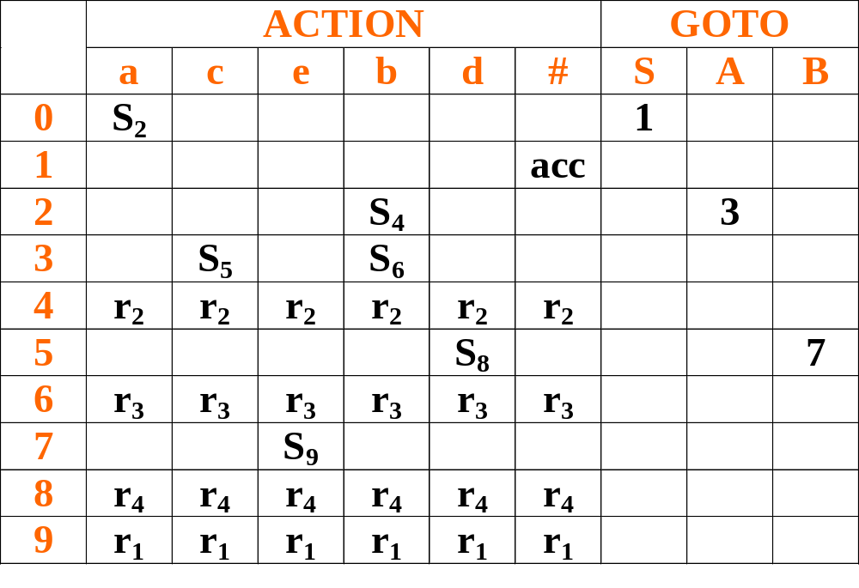
LR(0)分析举例
文法G[S]：
(1) S → aAcBe
(2) A → b
(3) A → Ab
(4) B → d
对输入串 abbcde# 进行LR分析。
假定LR分析表已经存在
对输入串 abbcde# 的LR分析过程：
步骤
符号栈
状态栈
输入符号串
动作
ACTION
GOTO
1） # 0 abbcde# 移进 S₂
2） #a 02 bbcde# 移进 S₄
3） #ab 024 bcde# 归约(A→b) r₂ 3
4） #aA 023 bcde# 移进 S₆
5） #aAb 0236 cde# 归约(A→Ab) r₃ 3
6） #aA 023 cde# 移进 S₅
7） #aAc 0235 de# 移进 S₈
8） #aAcd 02358 e# 归约(B→d) r₄ 7
9） #aAcB 02357 e# 移进 S₉
10） #aAcBe 023579 # 归约(S→aAcBe) r₁ 1
11） #S 01 # 接受 acc
Notes:
（一）分析过程使用的栈和表：
符号栈：存储已经移入或已经归约的符号串
状态栈：
输入符号串：存储待移入或待归约的符号串
ACTION：指明移入（及移入后应转向的下一个动作）或 归约（及所应用的产生式）或 接受 或 出错
GOTO：指明归约后应转向的下一个状态

Slide 9
可见：LR分析表非常重要！！
问题：
  对于一个文法，状态集是如何确定的？
  LR分析表是如何得到的？
构造LR分析表之前，要了解一些概念、术语和方法：
  可归前缀、活前缀
  得到可归前缀、活前缀的一般方法：构造识别活前缀的DFA
  利用DFA构造LR分析表的方法
NEXT

Slide 10
可归前缀与活前缀
文法G[S]：
(1) S → aAcBe
(2) A → b
(3) A → Ab
(4) B → d
LR分析过程：
…
3） #ab 024 bcde# 归约(A→b) r₂ 3
…
5） #aAb 0236 cde# 归约(A→Ab) r₃ 3
8） #aAcd 02358 e# 归约(B→d) r₄ 7
10） #aAcBe 023579 # 归约(S→aAcBe) r₁ 1
可归前缀
每次归约之前符号栈中的内容。如：ab、aAb、aAcd、aAcBe
活前缀
形成可归前缀之前包括可归前缀在内的所有规范句型的前缀。
如： ε , a , ab
ε , a , aA , aAb
ε , a , aA , aAc , aAcd
ε , a , aA , aAc , aAcB , aAcBe

Slide 11
活前缀（Viable Prefixes）
Viable: 可实施的，能独立发展的
  capable of being put into practice : workable
  capable of growing and developing <~ seed>
活前缀 定义：
  S’ αAω ⇒ αβω 是文法G中的一个规范推导，
  若符号串γ是αβ的前缀，则称γ是G的一个活前缀。
*
⇒
返 回

Slide 12

识别活前缀的有穷自动机
把文法的终结符和非终结符都看成有穷自动机的输入符号
  每次把一个符号进栈看成已识别过了该符号，同时进行状态转换。
  当识别到可归前缀时，相当于在栈中形成句柄，认为达到了识别句柄的终态。
如文法G[S]对应的识别活前缀的DFA
(1) S→aAcBe
(2) A→b
(3) A→Ab
(4) B→d
⇒
0
a
2
A
c
5
B
7
3
S
b
b
d
e
1
*
4
6
8
9
句子识别态
句柄识别态

Slide 13
识别活前缀的有穷自动机
文法G[S]对应的识别活前缀的DFA如图所示：
(1) S→aAcBe
(2) A→b
(3) A→Ab
(4) B→d
利用DFA对输入串 abbcde# 的分析过程。
⇒
0
a
2
A
c
5
B
7
3
S
b
b
d
e
1
*
4
6
8
9
步骤
符号栈
状态栈
输入符号串
动作
ACTION
GOTO
1 # 0 abbcde# 移进 S2
2 #a 02 bbcde# 移进 S4
3 #ab 024 bcde# 归约(A→b) r2 ` 3
4 #aA 023 bcde# 移进 S6
5 #aAb 0236 cde# 归约(A→Ab) r3 3
6 #aA 023 cde# 移进 S5
7 #aAc 0235 de# 移进 S8
8 # aAcd 02358 e# 归约(B→d) r4 7
9 #aAcB 02357 e# 移进 S9
10 #aAcBe 023579 # 归约(S→aAcBe) r1 1
11 #S 01 # 接受 acc
Notes:
利用识别活前缀的有穷自动机 识别句子的工作过程：
（1）（自左向右）扫描源程序
（2）扫描过的部分形成句柄时，则归约（用相应的VN替换句柄）
（3）判断是否归约到文法的开始符号
是：结束
否：继续（1）

Slide 14
构造识别活前缀的有穷自动机
方法一：形式定义法
  拓广文法 （S’→S）
  根据形式定义求活前缀的正规表达式和可归前缀
  根据可归前缀构造NFA
  NFA → DFA
方法二：项目法
  拓广文法 （S’→S）
  求出文法的所有项目
  按照一定规则构造NFA
  NFA → DFA (工作量大，所以引入方法三)
方法三：项目集规范族法
  拓广文法 （S’→S）
  通过核的闭包和转换函数，求出LR(0)项目集规范族
  由转换函数建立状态之间的连接关系，即得到DFA
返 回

Slide 15

构造识别活前缀的有穷自动机（形式定义法）
形式定义一（不包含句柄在内的所有活前缀的集合）：
  文法G，A∈V_{N} , LC(A)={ α |S’ αAω , α∈V* , ω∈V_{T}* }
  即：规范推导中，在A左边所有可能出现的符号串的集合
  推论：若文法G中有产生式B→γAδ，则 LC(A) ⊇ LC(B)·{γ}
形式定义二（包含句柄在内的所有活前缀的集合）：
LR(0)C(A→β)=LC(A){β}
例如： S’→S
S→aAcBe
A→b
A→Ab
B→d
求： LC(S’) LR(0)C(S’→S)
LC(S) LR(0)C(S→aAcBe)
LC(A) LR(0)C(A→b)
LC(B) LR(0)C(A→Ab)
LR(0)C(B→d)
Notes:
LC(S’) = {ε}
LC(S) = LC(S’) {ε}
LC(A) = LC(S) {a} ∪ LC(A) {ε}
LC(B)= LC(S) {aAc}
可化简为：
[S’] = ε
[S] = [S’]
[A] = [S]a+[A]
[B] = [S]aAc
求解得：
[S’] = ε
[S] = ε
[A] = a+[A] = a|[A] = aε*=a
[B] = aAc
这样我们求出了规范归约过程中用句柄归约成该非终结符之前不包括句柄在内的活前缀。
---------------------------------------------------------------
LR(0)C(S’→S) = LC(S’) {S} =S
LR(0)C(S→aAcBe) = LC(S) {aAcBe} =aAcBe
LR(0)C(A→b) = LC(A) {b} =ab
LR(0)C(A→Ab) = LC(A) {Ab} =aAb
LR(0)C(B→d) = LC(B) {d} =aAcd
这样我们构造出了文法的所有可归前缀。
如何根据可归前缀构造识别文法活前缀的有限自动机？
（参见下一张幻灯片）

Slide 16
文法G[S]：
S’ → S
S → aAcBe
A → b
A → Ab
B → d
根据定义法，求得的可归前缀如下：
  S
  ab
  aAb
  aAcd
  aAcBe
构造识别其活前缀及可归前缀的有限自动机：
S
*
0
1
*
句子识别态
2
a
3
b
4
句柄识别态
a
6
A
7
b
8
5
a
10
A
c
12
d
13
9
11
a
A
c
17
B
18
e
19
14
15
16

Slide 17
加上开始符号
S
*
0
1
ε
a
b
ε
2
3
4
⇒
ε
a
6
A
7
b
8
X
5
ε
a
10
A
c
12
d
13
ε
9
11
a
A
c
17
B
18
e
19
14
15
16
确定化
⇒
0
a
2
A
c
5
B
7
3
S
b
b
d
e
1
*
4
6
8
9

Slide 18
形式定义法构造识别活前缀的有限自动机。
理论严格，但实现复杂。
是否存在一种比较实用的方法？
返 回

Slide 19
构造识别活前缀的有穷自动机（项目法）
LR(0)项目（item）：在每个产生式的右部适当位置添加一个圆点，构成项目。
例如：产生式 S→aAcBe 对应有6个项目：
[0] S → • aAcBe
[1] S → a • AcBe
[2] S → aA • cBe
[3] S → aAc • Be
[4] S → aAcB • e
[5] S → aAcBe •
左部 • 右部
特例：空产生式 A → ε 只有一个项目 A → •
已识别部分
待识别部分

Slide 20
根据项目构造识别活前缀的 DFA
  构造文法的所有产生式的所有项目，每个项目都为NFA的一个状态
    移进项目：A→α•aβ (a∈VT)分析时把a移进符号栈
    待约项目：A→α•Bβ (B∈VN)期待着先归约为B再归约为A
    归约项目：A→α• 表明句柄形成，可以归约
    接受项目：S’→α• 表明接受句子，分析成功
  确定初态、句柄识别态、句子识别态
    初态：S’ → • S
    句柄识别态：所有的归约项目
    句子识别态：接受项目

Slide 21
根据项目构造识别活前缀的 DFA
  确定状态之间的转换关系
    若 项目 i 为 X → X₁X₂...X_{i-1} • X_{i}...X_{n}
    项目 j 为 X → X₁X₂...X_{i-1} X_{i} • X_{i+1}…X_{n}
      则从状态i到状态j连一条标记为 X_{i} 的箭弧
    若 项目i为X →γ •Aδ ，项目k为A→•β
    则从状态i画标记为 ε 的箭弧到状态k
  NFA→DFA
例如文法G：
S’ → E
E → T + E
E → T
T → i * T
T → i
T → (E)

Slide 22
文法的项目有：
[1] S’ → • E
[2] S’ → E •
[3] E → • T + E
[4] E → T • + E
[5] E → T + • E
[6] E → T + E •
[7] E → • T
[8] E → T •
[9] T → • i * T
[10] T → i • * T
[11] T → i * • T
[12] T → i * T •
[13] T → • i
[14] T → i •
[15] T → •(E)
[16] T → (• E)
[17] T → (E •)
[18] T → (E) •
确定初态、句柄/句子识别态
[1]（初态）
[2]（句子识别态）
[6]（句柄识别态）
[8]（句柄识别态）
[12]（句柄识别态）
[14]（句柄识别态）
[18]（句柄识别态）
文法G：
S’ → E
E → T + E
E → T
T → i * T
T → i
T → (E)

Slide 23
确定状态之间的转换关系
S’ → . E

Slide 24
确定状态之间的转换关系
S’ → E.
E → . T+E
E
ε
S’ → . E
ε
E→ . T

Slide 25
确定状态之间的转换关系
T → . (E)
S’ → E.
E → . T+E
E
ε
S’ → . E
T→ .i
ε
ε
ε
E→ . T
ε
T
T → .i * T
E→ T.

Slide 26
确定状态之间的转换关系
T → . (E)
ε
S’ → E.
T
E → T.+E
E → . T+E
E
ε
ε
S’ → . E
ε
T→ .i
ε
ε
ε
E→ . T
ε
T
T → .i * T
E→ T.

Slide 27
确定状态之间的转换关系
(
T → . (E)
T → (.E)
ε
S’ → E.
T
E → T.+E
E → . T+E
E
ε
ε
S’ → . E
ε
T→ .i
ε
ε
ε
E→ . T
ε
T
T → .i * T
E→ T.

Slide 28
确定状态之间的转换关系
(
E
T → . (E)
T → (.E)
T → (E.)
ε
ε
S’ → E.
T
E → T.+E
E → . T+E
E
ε
ε
S’ → . E
ε
ε
T→ .i
ε
ε
ε
E→ . T
ε
T
T → .i * T
E→ T.

Slide 29
确定状态之间的转换关系
(
E
)
T → . (E)
T → (.E)
T → (E.)
T → (E).
ε
ε
S’ → E.
T
E → T.+E
E → . T+E
E
ε
ε
S’ → . E
ε
ε
T→ .i
ε
ε
ε
E→ . T
ε
T
T → .i * T
E→ T.

Slide 30
确定状态之间的转换关系
(
E
)
T → . (E)
T → (.E)
T → (E.)
T → (E).
ε
ε
S’ → E.
+
E → T+.E
T
E → T.+E
E → . T+E
E
ε
ε
S’ → . E
ε
ε
T→ .i
ε
ε
ε
E→ . T
ε
T
T → .i * T
E→ T.

Slide 31
确定状态之间的转换关系
(
E
)
T → . (E)
T → (.E)
T → (E.)
T → (E).
ε
ε
ε
S’ → E.
+
E → T+.E
T
E → T.+E
E → . T+E
E
ε
ε
E
S’ → . E
ε
ε
T→ .i
E → T+E.
ε
ε
ε
ε
E→ . T
ε
T
T → .i * T
E→ T.

Slide 32
确定状态之间的转换关系
(
E
)
T → . (E)
T → (.E)
T → (E.)
T → (E).
ε
ε
ε
S’ → E.
+
E → T+.E
T
E → T.+E
E → . T+E
E
ε
ε
i
T→ i.
E
S’ → . E
ε
ε
T→ .i
E → T+E.
ε
ε
ε
ε
E→ . T
ε
T
T → .i * T
E→ T.

Slide 33
确定状态之间的转换关系
(
E
)
T → . (E)
T → (.E)
T → (E.)
T → (E).
ε
ε
ε
S’ → E.
+
E → T+.E
T
E → T.+E
E → . T+E
E
ε
ε
i
T→ i.
E
S’ → . E
ε
ε
T→ .i
E → T+E.
ε
ε
ε
ε
E→ . T
T → i.* T
ε
i
T
T → .i * T
E→ T.

Slide 34
确定状态之间的转换关系
(
E
)
T → . (E)
T → (.E)
T → (E.)
T → (E).
ε
ε
ε
S’ → E.
+
E → T+.E
T
E → T.+E
E → . T+E
E
ε
ε
i
T→ i.
E
S’ → . E
ε
ε
T→ .i
E → T+E.
ε
ε
ε
ε
E→ . T
T → i.* T
ε
i
T
T → .i * T
*
T → i *.T
E→ T.

Slide 35
确定状态之间的转换关系（全）
(
E
)
T → . (E)
T → (.E)
T → (E.)
T → (E).
ε
ε
ε
S’ → E.
+
E → T+.E
T
E → T.+E
E → . T+E
E
ε
ε
i
T→ i.
E
S’ → . E
ε
ε
T→ .i
E → T+E.
ε
ε
ε
ε
E→ . T
T → i.* T
ε
i
ε
T
T → .i * T
*
T → i * T.
ε
T → i *.T
T
E→ T.
ε

Slide 36
NFA→DFA
E → T + . E
E → .T
E → .T + E
T → .(E)
T → .i * T
T → .i
E → T + E.
E
T
+
S’ → E .
E → T.
E → T. + E
(
E
T
i
T → (. E)
E → .T
E → .T + E
T → .(E)
T → .i * T
T → .i
T → i. * T
T → i.
T
(
S’ → . E
E → . T
E → .T + E
T → .(E)
T → .i * T
T → .i
i
i
i
*
T → i * T.
E
T → i * .T
T → .(E)
T → .i * T
T → .i
T
T → (E.)
)
T → (E).
项目集
(
(

Slide 37
LR(0)项目集规范族：
识别文法活前缀的DFA项目集（状态）的全体。
项目法缺点：NFA确定化为DFA的工作量较大。
是否 能直接构造 出 LR(0)项目集规范族，
并直接构造 出 识别活前缀的DFA?
返 回

Slide 38
构造识别活前缀的有穷自动机（项目集规范族法）
1、概念
核：圆点不在产生式最左边的项目，称为核。特例：S’→•S也是核。
闭包：CLOSURE(J)
  J的项目均在CLOSURE(J)中
  若 A→α•Bβ 属于CLOSURE(J)，则每一形如 B→•γ 的项目也属于 CLOSURE(J)
  重复b)直到 CLOSURE(J)不再扩大
  对核求闭包就构成了新状态的项目集。
转换函数：GO（I，X）
GO（I，X）= CLOSURE（J）
  其中：I为包含某一项目集的状态，X为一文法符号 J={ 任何形如 A→αX•β 的项目，A→α•Xβ 属于I }
Notes:
举例
1）核：
S’ → . E 是核
T → i. * T 是核
T → i * .T 是核
T → i * T. 是核
T → . i * T 不是核
2）闭包（S’ → . E的闭包）
S’ → . E
E → . T
E → .T + E
T → .(E)
T → .i * T
T → .i
3）转换函数（求上述闭包I1的转换函数）
GO(I1,E) ：S’ → E .
GO(I1,T) ：E → T .
E → T . + E
GO(I1,( ) ：T → (.E)
GO(I1,i ) ：T → i . * T
T → i .

Slide 39
构造识别活前缀的有穷自动机（项目集规范族法）
2、利用闭包和转换函数构造文法的LR(0)项目集规范族
  置项目S’→·S 为初态集的核，之后对核求闭包，得到初态的项目集
  对项目集应用转换函数GO(I,X)=CLOSURE(J)求出新状态J的项目集
  重复2），直至不出现新的项目集为止
例如 文法G：(1) S → aAcBe
(2) A → b
(3) A → Ab
(4) B → d
构造对应的LR(0)项目集规范族。

Slide 40
步骤一：拓广文法
(0) S’ → S
(1) S → aAcBe
(2) A → b
(3) A → Ab
(4) B → d

Slide 41
步骤二：构造项目集规范族
步骤三：判别（无“移进-归约冲突”和“归约-归约冲突”）
I₀
S’ → •S
S → •aAcBe
I₃[I₂ -A→I₃]
S → aA•cBe
A → A•b
I₇[I₅ -B→I₇]
S → aAcB•e
I₈[I₅ -d→I₈]
B → d•
I₄[I₂ -b→I₄]
A → b•
I₁[I₀ -S→I₁]
S’ → S•
I₅[I₃ -c→I₅]
S → aAc•Be
B → •d
I₉[I₇ -e→I₉]
S → aAcBe•
I₂[I₀ -a→I₂]
S → a•AcBe
A → •b
A → •Ab
I₆[I₃ -b→I₆]
A → Ab•
Notes:
LR(0)项目类型：
移进项目：A→α•aβ (a∈VT)
待约项目：A→α•Bβ (B∈VN)期待着先归约为B再归约为A
归约项目：A→α• 句柄形成，可以归约
接受项目：S’→α• 接受句子，分析成功
LR(0)的项目集中：
不能有移进-归约冲突（移进项目与归约项目并存）
不能有归约-归约冲突（归约项目与归约项目并存）
若存在这些冲突，则不是LR(0)文法，不能采用LR(0)分析
LR(0)文法：若其LR(0)项目集规范族不存在移进-归约，或归约-归约冲突，称为LR(0)文法。

Slide 42
步骤四：根据项目集规范族 构造 DFA
I₂
S →a•AcBe
A →•b
A →•Ab
I₀
S’ →•S
S →•aAcBe
a
b
I₄
A → b•
S
A
I₁
S’ → S•
I₃
S →aA•cBe
A →A•b
I₅
S →aAc•Be
B →•d
c
B
I₇
S →aAcB•e
b
d
e
I₆
A → Ab•
I₈
B → d•
I₉
S →aAcBe•
返 回

Slide 43

LR(0)分析表的构造
LR(0)分析表相当于识别活前缀的有限自动机DFA的状态转换矩阵。
LR(0)分析表的重要性：是总控程序的分析动作依据。
LR(0)分析表的结构：
状态 | ACTION （动作表） | GOTO （转换表）
 | (V_{T}) . . . # | (V_{N}) . . .
状 态 号 | （表示当前状态面临某输入符号时，应采取的动作：移进/归约/接受/报错） | （表示当前状态面临文法符号非终结符时应转向的下一个状态）

Slide 44
LR(0)分析表的构造
LR(0)分析表的构造算法 C={ I0, I1, …, In }
  1) 若移进项目 A→α•aβ属于Ik，且转换函数GO(Ik,a)=Ij
  则 置ACTION[k,a] = Sj
  2) 若GO(Ik,A)=Ij
  则 置GOTO[k,A]为 j
  3) 若归约项目 A→α• 属于 Ik,
  则 对任何 终结符 和 #，置 ACTION[k,…]=r_{j}
  4) 若接受项目 S’→S· 属于Ik
  则 置ACTION[k,#] = acc
  5) 凡是不能用上述方法填入的，即用空白表示报错。
j 为A→α产生式的序号

Slide 45
例如：构造如下DFA对应的 LR(0)分析表
I₂
S→a•AcBe
A→•b
A→•Ab
I₀
S’→•S
S→•aAcBe
a
b
I₄
A→ b•
S
A
I₁
S’ → S•
I₃
S→aA•cBe
A→A•b
I₅
S→aAc•Be
B→•d
c
B
I₇
S→aAcB•e
b
d
e
I₆
A→ Ab•
I₈
B→ d•
I₉
S→aAcBe•
Notes:
文法：
(1) S → aAcBe
(2) A → b
(3) A → Ab
(4) B → d
（一）构造LR(0)分析表
（二）根据分析表分析输入串
1）遇到Si：表示“移进”，并转向下一个状态。
状态栈： i入栈
符号栈：当前输入符号入栈
2）遇到ri：表示使用第i个产生式“归约”。（所用产生式的右部符号的个数为k）
状态栈：弹出k个状态，栈顶状态 与 所用产生式的左部 查GOTO表并将相应的状态入栈
符号栈：弹出k个符号，并将所用产生式的左部入栈
3）遇到acc：表示接受该输入串。
4）遇到空白：表示出错。
举例：根据分析表分析输入串#i+i*i#
步骤 状态栈 符号栈 输入串 ACTION GOTO
1 0 # i+i*i#

Slide 46
LR(0)分析表
状态 | ACTION | GOTO
 | a b c d e # | S A B
0 | S2 | 1
1 | acc
2 | S4 | 3
3 | S6 S5
4 | r2 r2 r2 r2 r2 r2
5 | S8 | 7
6 | r3 r3 r3 r3 r3 r3
7 | S9
8 | r4 r4 r4 r4 r4 r4
9 | r1 r1 r1 r1 r1 r1
Notes:
文法：
S → aAcBe
A → b
A → Ab
B → d
（一）构造LR(0)分析表
1) 若移进项目A→α•aβ属于Ik，且转换函数GO(Ik,a)=Ij
则 置ACTION[k,a] = Sj
2) 若GO(Ik,A)=Ij
则 置GOTO[k,A]为j
3) 若归约项目A→α• 属于Ik,
则 对任何 VT和#，置 ACTION[k,…]=r_{j}
4) 若接受项目S’→S.属于Ik
则 置ACTION[k,#] = acc
5) 凡是不能用上述方法填入的，即用空白表示报错
（二）根据分析表分析输入串
1）遇到Si：表示“移进”，并转向下一个状态。
状态栈： i入栈
符号栈：当前输入符号入栈
2）遇到ri：表示使用第i个产生式“归约”。（所用产生式的右部符号的个数为k）
状态栈：弹出k个状态，栈顶状态 与 所用产生式的左部 查GOTO表并将相应的状态入栈
符号栈：弹出k个符号，并将所用产生式的左部入栈
3）遇到acc：表示接受该输入串。
4）遇到空白：表示出错。
举例：根据分析表分析输入串#i+i*i#
步骤 状态栈 符号栈 输入串 ACTION GOTO
1 0 # i+i*i#

Slide 47
另例
步骤一：拓广文法
(0) S’ → E
(1) E → T + E
(2) E → T
(3) T → i * T
(4) T → i
(5) T → (E)
步骤二：构造LR(0)项目集规范族(见下页)
步骤三：判别LR(0)项目集中是否存在冲突（移进-归约冲突 和 归约-归约冲突）
步骤四：构造DFA
步骤五：构造 LR(0)分析表
步骤六：分析句子
文法G[E]
(1) E → T + E
(2) E → T
(3) T → i * T
(4) T → i
(5) T → (E)

Slide 48
6
E → T + . E
E → .T
E → .T + E
T → .(E)
T → .i * T
T → .i
9
存在冲突
存在冲突
存在冲突
E → T + E.
E
2
3
T
+
S’ → E .
E → T.
E → T. + E
(
5
E
T
i
T → (. E)
E → .T
E → .T + E
T → .(E)
T → .i * T
T → .i
4
1
(
T → i. * T
T → i.
S’ → . E
E → . T
E → .T + E
T → .(E)
T → .i * T
T → .i
i
i
10
i
*
7
T → i * T.
E
T → i * .T
T → .(E)
T → .i * T
T → .i
8
T
T → (E.)
11
)
T → (E).
(
(
返 回
Notes:
文法：
(0) S’ → E
(1) E → T + E
(2) E → T
(3) T → i * T
(4) T → i
(5) T → (E)
（一）构造11个状态的LR(0)分析表
（二）根据分析表分析输入串
1）遇到Si：表示“移进”，并转向下一个状态。
状态栈： i入栈
符号栈：当前输入符号入栈
2）遇到ri：表示使用第i个产生式“归约”。（所用产生式的右部符号的个数为k）
状态栈：弹出k个状态，栈顶状态 与 所用产生式的左部 查GOTO表并将相应的状态入栈
符号栈：弹出k个符号，并将所用产生式的左部入栈
3）遇到acc：表示接受该输入串。
4）遇到空白：表示出错。
举例：根据分析表分析输入串#i+i*i#
步骤 状态栈 符号栈 输入串 ACTION GOTO
1 0 # i+i*i#

Slide 49
第6章 LR分析法
6.1 LR分析概述
6.2 LR(0)分析
6.3 SLR(1)分析
6.4 LR(1)分析
6.5 LALR(1)分析
6.6 二义性文法在LR分析中的应用

Slide 50

6.3 SLR(1) 分析
LR(0)分析中存在的问题：大多数适用的程序设计语言的文法不能满足LR(0)文法的条件。
即：规范族中存在有冲突的项目集（移进-归约冲突，归约-归约冲突）
如果解决这种冲突？
直觉：对于有冲突的状态，向前查看一个符号，以确定采用的动作。

Slide 51
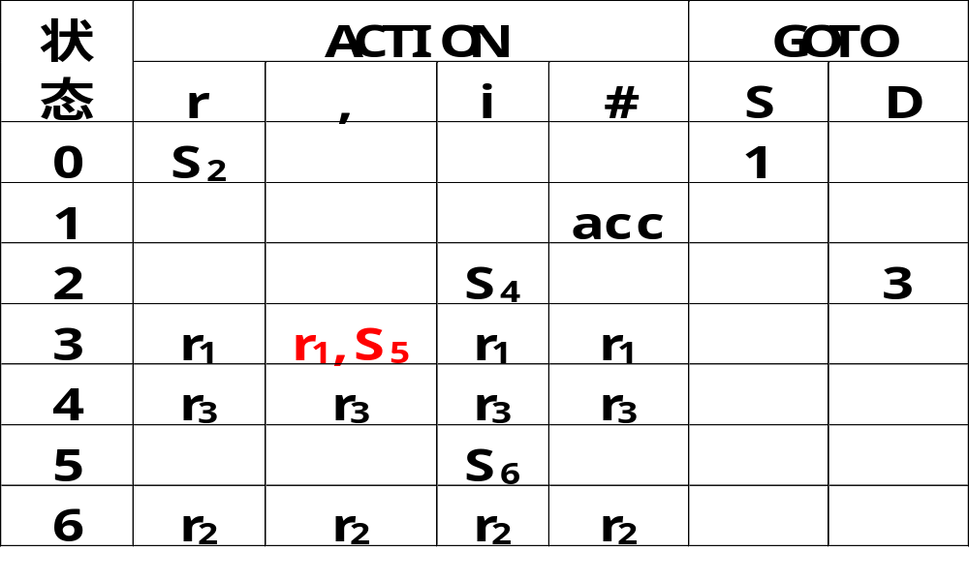
I6:
D →D,i •
例 文法G：
(0) S’ → S
(1) S → rD
(2) D → D,i
(3) D → i
I3:
S → rD •
D →D •,i
i
I1:
S‘ → S •
,
I5:
D → D,•i
S
D
I0:
S‘ → • S
S‘ → • rD
I2:
S → r•D
D → •D,i
D → • i
i
⇒
r
I4:
D → i •
LR(0)分析表：

Slide 52
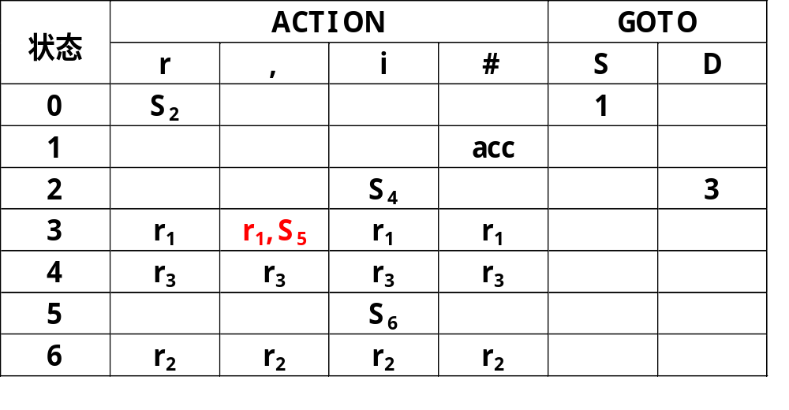
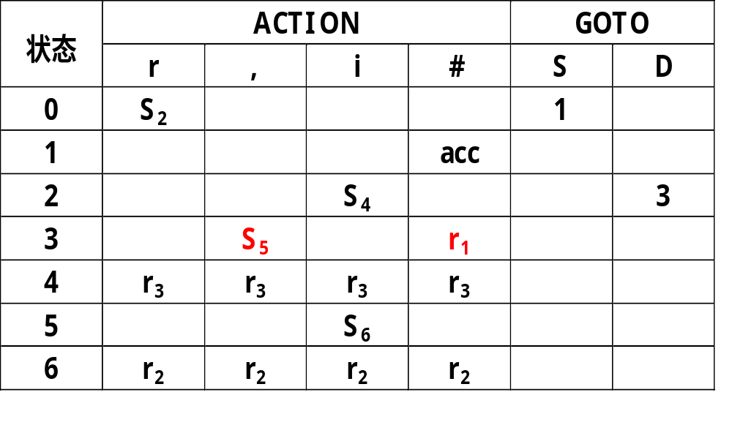
I₃:
S → rD •
D →D •,i
解决冲突：
向前查看一个符号，看其是否是S的后跟符号（FOLLOW(S)）
  是，则归约
  否，则移进

Slide 53
LR(0)项目集解决冲突的方法：
    一个LR(0)规范族中含有如下的项目集（状态）I
    I = { X →α•bβ , A →γ• , B →δ• }
    若有：FOLLOW(A) ∩ FOLLOW(B) = Ø
    FOLLOW(A) ∩ {b} = Ø
    FOLLOW(B) ∩ {b} = Ø
    状态 I 面临某输入符号 a
    1) 若a=b，则移进
    2) 若a∈FOLLOW(A), 则用产生式 A→γ 归约
    3) 若a∈FOLLOW(B), 则用产生式 B→δ 归约
    4) 此外，空白报错
SLR(0)文法
    若一个文法的LR(0)分析表中所含有的动作冲突都能用上述方法解决，则称这个文法是SLR(1)文法。

Slide 54
“改进的”SLR(1)分析
对所有非终结符都求出其FOLLOW集合，只有归约项目仅对面临输入符号包含在该归约项目左部非终结符的FOLLOW集合中，才采取用该产生式归约的动作。
分析表的构造步骤：
  若项目A→α•aβ 属于I_{k}，且转换函数GO(I_{k},a)= I_{j} ，当a为终结符时，则置ACTION[k,a]为S_{j}
  若GO(I_{k},A)= I_{j} ，则置GOTO[k,A]=j，其中A为非终结符，j为某一状态号
  项目A→α• 属于I_{k} ，则对a为任何终结符或‘#’，且满足a∈FOLLOW(A)时，置ACTION[k,a] = r_{j} ，j为产生式在文法中的编号
  若项目S‘→S• 属于I_{k} ，则置ACTION[k,#] = acc
  其它填上“报错标志”

Slide 55
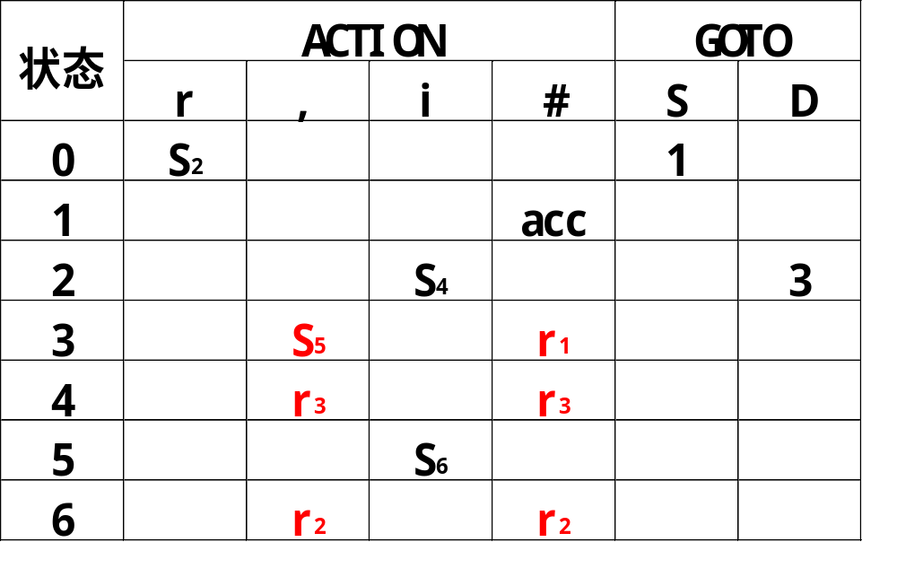
I6:
D →D,i •
例 文法G：
(0) S’ → S
(1) S → rD
(2) D → D,i
(3) D → i
I3:
S → rD •
D →D •,i
i
I1:
S‘ → S •
,
I5:
D → D,•i
S
D
I0:
S‘ → • S
S‘ → •rD
I2:
S → r•D
D → •D,i
D → • i
i
⇒
r
I4:
D → i •
Follow(S)={ # }
Follow(D)={ , # }
对于I3:
Follow(S)∩{,}=Ø
故能使用SLR(1)分析

Slide 56
SLR(1)分析的步骤
步骤一：拓广文法
步骤二：构造 SLR(1)项目集规范族
步骤三：求各非终结符的FOLLOW集
步骤四：判别是否为 SLR(1)文法
步骤五：构造 DFA
步骤六：构造 LR(0)分析表
步骤七：分析句子

Slide 57
SLR(1)存在的问题：
仍有许多项目集规范族的冲突不能用SLR(1)方法解决!
引入：LR(1)分析法

Slide 58
第6章 LR分析法
6.1 LR分析概述
6.2 LR(0)分析
6.3 SLR(1)分析
6.4 LR(1)分析
6.5 LALR(1)分析
6.6 二义性文法在LR分析中的应用

Slide 59
6.4 LR(1)分析
主要思想：
若项目集 A→α•Bβ 属于I时，则 B→•γ 也属于I
把 FIRST(β) 作为用产生式归约的搜索符（称为向前搜索符），作为用产生式 B→γ 归约时查看的符号集合（用以代替SLR(1)分析中的FOLLOW集），并把此搜索符号的集合也放在相应项目的后面，这种处理方法即为LR(1)方法

Slide 60
LR(1)项目集规范族的构造
初始项目 S’→•S ,# ，求闭包后再用转换函数逐步求出整个文法的 LR(1)项目集族。
1）构造 LR(1)项目集的闭包函数
  I的项目都在CLOSURE(I)中
  若 A→α•Bβ ,a 属于CLOSURE(I)，
  则 B→• γ ,b 也属于CLOSURE(I), 其中 b∈FIRST(βa)
  重复 3 直到CLOSURE(I)不再扩大
2)转换函数的构造
  GOTO（I，X）= CLOSURE（J）
  其中：I 为 LR(1)的项目集，X为一文法符号，
  J={任何形如 A→αX•β ,a 的项目，其中 A→α•Xβ,a ∈I}

Slide 61
文法G‘：
(0) S’ → S
(1) S → aAd
(2) S → bAc
(3) S → aec
(4) S → bed
(5) A → e
I₀
S’ → • S, #
S → • aAd, #
S → • bAc, #
S → • aec, #
S → • bed, #
I₃ [I₀ --b→ I₃]
S → b • Ac, #
S → b • ed, #
A → • e, c
I₇ [I₃ --e→ I₇]
S → be •d, #
A → e •, c
I₈ [I₄ --d→ I₈]
S → aAd •, #
I₄ [I₂--A→ I₄]
S → aA • d, #
I₉ [I₅ --c→ I₉]
S → aec •, #
I₁ [I₀ --S→ I₁]
S’ → S • , #
I₅ [I₂--e→ I₅]
S → ae • c, #
A → e •, d
I₁₀ [I₆--c→I₁₀] S → bAc •, #
I₂: [I₀ --a→ I₂]
S → a • Ad, #
S → a • ec, #
A → • e, d
I₆ [I₃ --A→ I₆]
S → bA • c, #
I₁₁ [I₇--d→I₁₁]
S → bed •, #
查看冲突项目集，体会 LR(1)如何解决冲突

Slide 62
I₀
S’ → • S, #
S → • aAd, #
S → • bAc, #
S → • aec, #
S → • bed, #
I₂
S → a • Ad, #
S → a • ec, #
A → • e, d
I₄
S → aA • d, #
A
a
d
I₈
S → aAd •, #
e
b
I₃
S → b • Ac, #
S → b • ed, #
A → • e, c
I₅
S → ae • c, #
A → e •, d
S
I₁
S’ → S • , #
c
A
e
I₉
S → aec •, #
I₆
S → bA • c, #
I₇
S → be •d, #
A → e •, c
c
d
I₁₁
S → bed •, #
I₁₀
S → bAc •, #

Slide 63
LR(1)分析表的构造
若项目 A→α•aβ,b 属于I_{k} ，且 GO(I_{k},a)= I_{j} ，当a为终结符时，则置 ACTION[k,a]为S_{j}
若GO(I_{k},A)=I_{j} ，则置 GOTO[k,A]=j，
其中A为非终结符，j为某一状态号
若项目 A→α•,a 属于I_{k} ，则对a为任何终结符或‘#’，置ACTION[k,a] = r_{j} ，j为产生式编号
若项目 S‘→S•,# 属于I_{k} ，则置ACTION[k,#]=acc
其它空白，表示“报错”

Slide 64
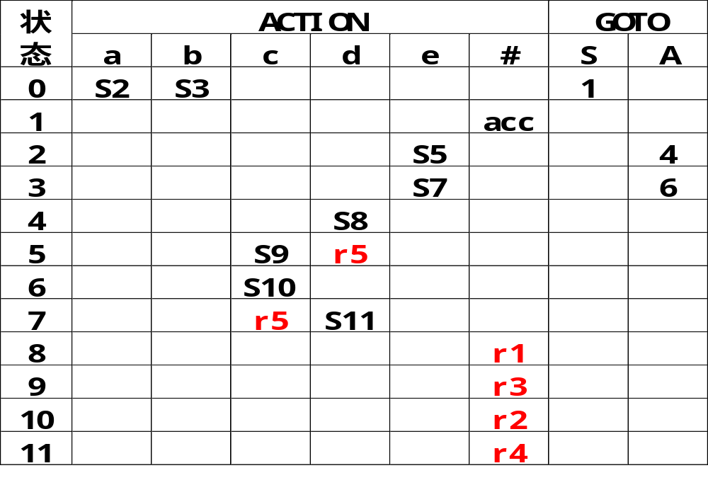
LR(1)分析表
Notes:
根据LR(1)分析表分析句子的方法与LR(0)相同。

Slide 65
第6章 LR分析法
6.1 LR分析概述
6.2 LR(0)分析
6.3 SLR(1)分析
6.4 LR(1)分析
6.5 LALR(1)分析
6.6 二义性文法在LR分析中的应用

Slide 66
6.5 LALR(1)分析
LR(1)分析法的本质：
    对某些存在冲突的项目集分裂，避免发生冲突。
LR(1)分析法存在问题：
  LR(1)项目集的构造对某些项目集的分裂可能使状态数目剧烈的增长。
问题的解决：
  采用LALR(1)分析法合并同心集。

Slide 67
文法G‘：
(0) S’ → S
(1) B → aB
(2) S → BB
(3) B → b
I₀:
S’ → • S, #
S → • BB, #
B → • aB, a/b
B → • b, a/b
S
I₁:
S’ → S •, #
I₅:
S → B B •, #
B
B
I₂:
S → B • B, #
B → • a B, #
B → • b, #
a
a
I₆:
B → a • B, #
B → • aB, #
B → • b, #
b
a
I₄:
B → b •, a/b
b
b
b
a
I₇:
B → b •, #
B
I₃:
B → a • B, a/b
B → • aB, a/b
B → • b, a/b
I₉:
B → a B •, #
B
LR(1)项目集规范族
和对应的DFA
I₈:
B → a B •, a/b
Notes:
（一）分析可发现I₃和I₆ ， I₄和I₇ ， I₈和I₉分别为同心集
（二）LALR(1)项目集：对LR(1)项目集规范族合并同心集，若合并同心集后不产生新的冲突，则为LALR(1)项目集。
同心集合并：
I₃ 与 I₆ 合并
I₄ 与 I₇ 合并
I₈ 与 I₉ 合并

Slide 68
合并同心集
I₃:
B → a • B, a/b
B → • aB, a/b
B → • b, a/b
I₆:
B → a • B, #
B → • aB, #
B → • b, #
I_{3,6}:
B → a • B, a/b/#
B → • aB, a/b/#
B → • b, a/b/#
合并为
I₄:
B → b •, a/b
I₇:
B → b •, #
合并为
I_{4,7}:
B → b •, a/b/#
I₈:
B → a B •, a/b
I₉:
B → a B •, #
合并为
I_{8,9}:
B → a B •, a/b/#

Slide 69
文法G‘：
(0) S’ → S
(1) B → aB
(2) S → BB
(3) B → b
I₀:
S’ → • S, #
S → • BB, #
B → • aB, a/b
B → • b, a/b
S
I₁:
S’ → S •, #
B
I₂:
S → B • B, #
B → • a B, #
B → • b, #
B
I₅:
S → B B •, #
b
b
a
I_{4,7}:
B → b •, a/b/#
a
a
b
I_{3,6}:
B → a • B, a/b/#
B → • aB, a/b/#
B → • b, a/b/#
LALR(1)项目集规范族
和对应的DFA
B
I_{8,9}:
B → a B •, a/b/#

Slide 70
合并同心集的几点说明
同心集合并后心仍相同，只是超前搜索符集合为各同心集超前搜索符的和集
合并同心集后转换函数自动合并
LR(1)文法合并同心集后也只可能出现归约-归约冲突，而没有移进-归约冲突
合并同心集后可能会推迟发现错误的时间，但错误出现的位置仍是准确的

Slide 71
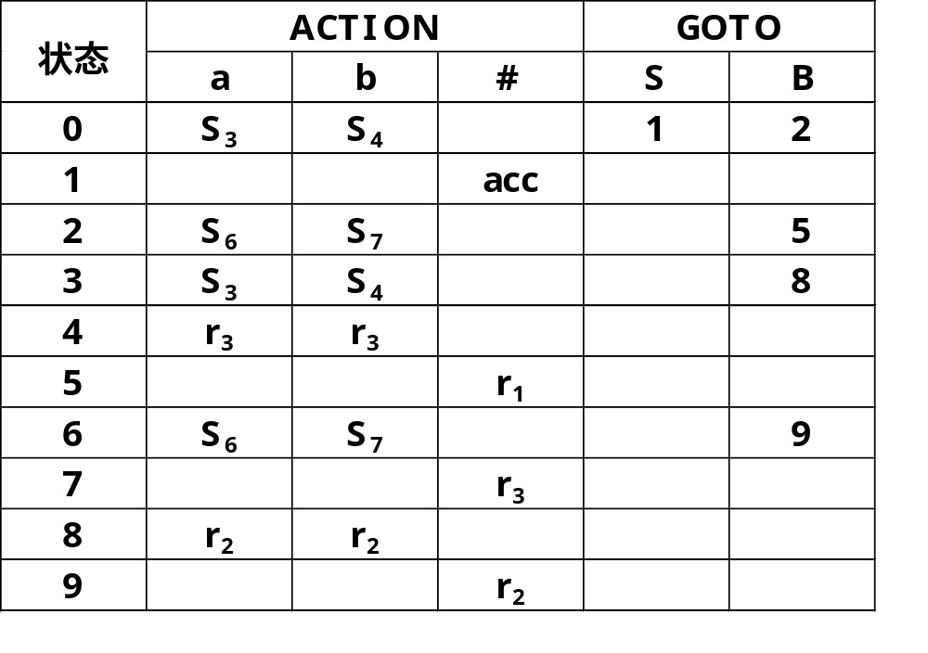
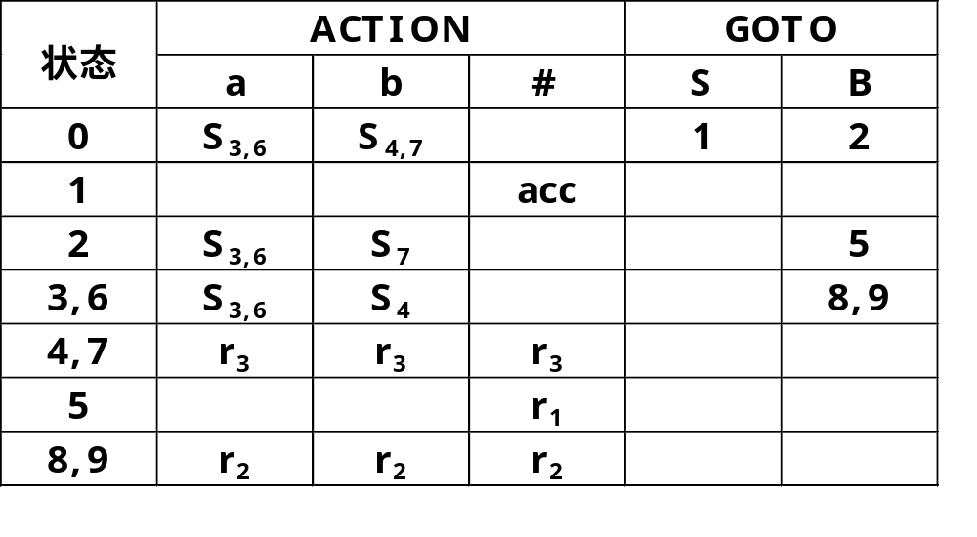
合并同心集后

Slide 72
第6章 LR分析法
6.1 LR分析概述
6.2 LR(0)分析
6.3 SLR(1)分析
6.4 LR(1)分析
6.5 LALR(1)分析
6.6 二义性文法在LR分析中的应用
使用优先关系和结合性来解决冲突。

Slide 73
P156 1、15

Slide 74
1.文法 A→aAd | aAb | ε
(1) 判断该文法是否为SLR(1)文法;
(2) 若是，请构造相应的分析表;
(3) 并对输入串ab#给出分析过程。
拓广文法
(0) A’→A
(1) A→aAd
(2) A→aAb
(3) A→ε
构造SLR(1)项目集规范族
判别：
Follow(A’)={#}
Follow(A)={b,d,#}
I0中存在移进-归约冲突，{a} ∩Follow(A)= Ø
I2中存在移进-归约冲突，{a} ∩Follow(A)= Ø
故该文法是SLR(1)文法。
I0
A
A’→·A
A→ ·aAd
A→ ·aAb
A→ ·
I3（I2 I3）
A→ aA·d
A→ aA·b
a
A
I2 I2
I1（I0 I1）
d
A’→A·
I4（I3 I4）
A→ aAd·
a
I2（I0 I2）
A→ a·Ad
A→ a·Ab
A→ ·aAd
A→ ·aAb
A→ ·
b
I5（I3 I5）
A→ aAb·

Slide 75
1.文法 A→aAd | aAb | ε
(1) 判断该文法是否为SLR(1)文法;
(2) 若是，请构造相应的分析表;
(3) 并对输入串ab#给出分析过程。
SLR(1)分析表：
状态 | Action |  |  |  | Goto
 | a | b | d | # | A
0 | S2 | r3 | r3 | r3 | 1
1 |  |  |  | acc
2 | S2 | r3 | r3 | r3 | 3
3 |  | S5 | S4
4 |  | r1 | r1 | r1
5 |  | r2 | r2 | r2

Slide 76
1.文法 A→aAd | aAb | ε
(1) 判断该文法是否为SLR(1)文法;
(2) 若是，请构造相应的分析表;
(3) 并对输入串ab#给出分析过程。
状态 | Action |  |  |  | Goto
 | a | b | d | # | A
0 | S2 | r3 | r3 | r3 | 1
1 |  |  |  | acc
2 | S2 | r3 | r3 | r3 | 3
3 |  | S5 | S4
4 |  | r1 | r1 | r1
5 |  | r2 | r2 | r2
文法：
(0) A’→A
(1) A→aAd
(2) A→aAb
(3) A→ε
 | 状态栈 | 符号栈 | 待输入串 | 动作
1 | 0 | # | ab# | S2 移进
2 | 02 | #a | b# | r3 （A→ε）
3 | 023 | #aA | b# | S5 移进
4 | 0235 | #aAb | # | r2 （A→aAb）
5 | 01 | #A | # | acc

Slide 77
15.文法 S→a | ^ | (T)
T→T,S | S
(1) 构造LR(0)、LALR(1)和LR(1)分析表。
(2) 给出输入串(a,a#的分析过程。
(3) 说明(1)中3种分析表发现错误的时刻和输入串的出错位置有何区别。
a
拓广文法
(0) S’→S
(1) S→a
(2) S→^
(3) S→(T)
(4) T→T,S
(5) T→S
LR(0)项目集
规范族：
I0
(
I4 I2
a
I4（I0 I4）
^
I8 I2
S’→·S
S→·a
S→·^
S→·(T)
S→ (·T)
T→·T,S
T→·S
S→·a
S→·^
S→·(T)
I4 I3
^
(
I8 I3
I4 I4
(
)
I8 I4
I7（I5 I7）
S
S→ (T)·
I1（I0 I1）
判别：
无移进-归约冲突，无归约-归约冲突，该文法是LR(0)文法。
S’→S·
,
I8（I5 I8）
T
a
I5（I4 I5）
T→T, ·S
S→·a
S→·^
S→·(T)
I2（I0 I2）
S→(T·)
T→T·,S
S→ a·
^
a
I3（I0 I3）
I6（I4 I6）
S
I9（I8 I9）
S→ ^·
T→ S·
T→T, S·

Slide 78
15.文法 S→a | ^ | (T)
T→T,S | S
(1) 构造LR(0)、LALR(1)和LR(1)分析表。
(2) 给出输入串(a,a#的分析过程。
(3) 说明(1)中3种分析表发现错误的时刻和输入串的出错位置有何区别。
拓广文法 ④ LR(0)分析表
(0) S’→S
(1) S→a
(2) S→^
(3) S→(T)
(4) T→T,S
(5) T→S
状态 | Action |  |  |  |  |  | Goto
 | a | ^ | ( | ) | , | # | S | T
0 | S2 | S3 | S4 |  |  |  | 1
1 |  |  |  |  |  | acc
2 | r1 | r1 | r1 | r1 | r1 | r1
3 | r2 | r2 | r2 | r2 | r2 | r2
4 | S2 | S3 | S4 |  |  |  | 6 | 5
5 |  |  |  | S7 | S8
6 | r5 | r5 | r5 | r5 | r5 | r5
7 | r3 | r3 | r3 | r3 | r3 | r3
8 | S2 | S3 | S4 |  |  |  | 9
9 | r4 | r4 | r4 | r4 | r4 | r4

Slide 79
15.文法 S→a | ^ | (T)
T→T,S | S
(1) 构造LR(0)、LALR(1)和LR(1)分析表。
(2) 给出输入串(a,a#的分析过程。
(3) 说明(1)中3种分析表发现错误的时刻和输入串的出错位置有何区别。
(0) S’→S
(1) S→a
(2) S→^
(3) S→(T)
(4) T→T,S
(5) T→S
 | 状态栈 | 符号栈 | 待输入串 | 动作
1 | 0 | # | (a,a# | S4 移进
2 | 04 | #( | a,a# | S2 移进
3 | 042 | #(a | ,a# | r1 （S→a）
4 | 046 | #(S | ,a# | r5 （T→S）
5 | 045 | #(T | ,a# | S8 移进
6 | 0458 | #(T, | a# | S2 移进
7 | 04582 | #(T,a | # | r1 （S→a）
8 | 04589 | #(T,S | # | r4 （T→T,S）
9 | 045 | #(T | # | 报错

Slide 80
15.文法 S→a | ^ | (T)
T→T,S | S
(1) 构造LR(0)、LALR(1)和LR(1)分析表。
(2) 给出输入串(a,a#的分析过程。
(3) 说明(1)中3种分析表发现错误的时刻和输入串的出错位置有何区别。
拓广文法
(0) S’→S
(1) S→a
(2) S→^
(3) S→(T)
(4) T→T,S
(5) T→S
LR(1)项目集
规范族：
I0
T
)
I5（I4 I5）
I10（I5 I10）
S
S’→·S ，#
S→·a ，#
S→·^ ，#
S→·(T) ，#
I13（I11 I13）
S→(T·) ，#
T→T·,S ，）/,
S→ (T)· ，#
T→T, S· ，）/,
a
,
I11 I7
S
I11（I5 I11）
I6（I4 I6）
S
T→T, ·S，）/,
S→·a ，）/,
S→·^，）/,
S→·(T) ，）/,
^
I1（I0 I1）
T→ S· ，）/,
I11 I8
S’→S· ，#
a
I7（I4 I7）
(
a
I11 I9
I2（I0 I2）
S→ a·，）/,
T
S→ a·，#
I12（I9 I12）
)
^
S→(T·) ，）/,
T→T·,S ，）/,
I14（I12 I14）
^
I8（I4 I8）
S→(T)· ，）/,
I3（I0 I3）
S→ ^·，#
S→ ^·，）/,
S
,
(
I9 I6
I12 I11
(
I4（I0 I4）
I9（I4 I9）
a
S→ (·T) ，#
T→·T,S，）/,
T→·S ，）/,
S→·a ，）/,
S→·^ ，）/,
S→·(T) ，）/,
S→ (·T) ，）/,
T→·T,S，）/,
T→·S ，）/,
S→·a ，）/,
S→·^ ，） /,
S→·(T) ，）/,
I9 I7
判别：
无冲突，该文法是LR(1)文法。
^
I9 I8
(
I9 I9

Slide 81
15.文法 S→a | ^ | (T)
T→T,S | S
(1) 构造LR(0)、LALR(1)和LR(1)分析表。
(2) 给出输入串(a,a#的分析过程。
(3) 说明(1)中3种分析表发现错误的时刻和输入串的出错位置有何区别。
拓广文法 ④ LR(1)分析表
(0) S’→S
(1) S→a
(2) S→^
(3) S→(T)
(4) T→T,S
(5) T→S
状态 | Action |  |  |  |  |  | Goto
 | a | ^ | ( | ) | , | # | S | T
0 | S2 | S3 | S4 |  |  |  | 1
1 |  |  |  |  |  | acc
2 |  |  |  |  |  | r1
3 |  |  |  |  |  | r2
4 | S7 | S8 | S9 |  |  |  | 6 | 5
5 |  |  |  | S10 | S11
6 |  |  |  | r5 | r5
7 |  |  |  | r1 | r1
8 |  |  |  | r2 | r2
9 | S7 | S8 | S9 |  |  |  | 6 | 5
10 |  |  |  |  |  | r3
11 | S7 | S8 | S9 |  |  |  | 13
12 |  |  |  | S14 | S11
13 |  |  |  | r4 | r4
14 |  |  |  | r3 | r3

Slide 82
15.文法 S→a | ^ | (T)
T→T,S | S
(1) 构造LR(0)、LALR(1)和LR(1)分析表。
(2) 给出输入串(a,a#的分析过程。
(3) 说明(1)中3种分析表发现错误的时刻和输入串的出错位置有何区别。
拓广文法：
(0) S’→S
(1) S→a
(2) S→^
(3) S→(T)
(4) T→T,S
(5) T→S
 | 状态栈 | 符号栈 | 待输入串 | 动作
1 | 0 | # | (a,a# | S4 移进
2 | 04 | #( | a,a# | S7 移进
3 | 047 | #(a | ,a# | r1 （S→a）
4 | 046 | #(S | ,a# | r5 （T→S）
5 | 045 | #(T | ,a# | S11 移进
6 | 045(11) | #(T, | a# | S7 移进
7 | 045(11)7 | #(T,a | # | r1 （S→a）
8 | 045(11)6 | #(T,S | # | r5 （T→S）
9 | 045(11)(13) | #(T,T | # | 报错

Slide 83
第6章 LR分析 小结
LR(0)
  拓广文法： S’→S
  构造LR(0)项目集规范族
  判断： 不存在“移进-归约冲突”和“归约-归约冲突”
  构造识别活前缀的DFA
  (1) 构造状态结点和弧
  (2) 确定“句子识别态”和“句柄识别态”
  构造LR(0)分析表
  (1) 根据DFA标记为非终结符的弧，构造GOTO表
  (2) 根据DFA标记为终结符的弧，构造ACTION表的Si
  (3) 根据DFA的句柄识别态，构造ACTION表的ri
  (4) 根据DFA的句子识别态，构造ACTION表的acc
  分析句子 参见

Slide 84
第6章 LR分析 小结
SLR(1)
  拓广文法： S’→S
  构造LR(0)项目集规范族
  判断： 不存在“移进-归约冲突”和“归约-归约冲突”
  构造识别活前缀的DFA
  (1) 构造状态结点和弧
  (2) 确定“句子识别态”和“句柄识别态”
  构造LR(0)分析表
  (1) 根据DFA标记为非终结符的弧，构造GOTO表
  (2) 根据DFA标记为终结符的弧，构造ACTION表的Si
  (3) 根据DFA的句柄识别态，构造ACTION表的ri
  (4) 根据DFA的句子识别态，构造ACTION表的acc
  分析句子 同LR(0)
Follow(归约项目的左部)∩{移进项目的待移进符号}= Ø
Follow(归约项目i的左部)∩Follow(归约项目j的左部) = Ø
只对Follow(归约项目左部)的符号，构造ACTION表的ri

Slide 85
第6章 LR分析 小结
LR(1)
  拓广文法： S’→S
  构造LR(1)项目集规范族 (有向前搜索符)
  判断： 不存在“移进-归约冲突”和“归约-归约冲突”
  构造识别活前缀的DFA
  (1) 构造状态结点和弧
  (2) 确定“句子识别态”和“句柄识别态”
  构造LR(0)分析表
  (1) 根据DFA标记为非终结符的弧，构造GOTO表
  (2) 根据DFA标记为终结符的弧，构造ACTION表的Si
  (3) 根据DFA的句柄识别态，构造ACTION表的ri
  (4) 根据DFA的句子识别态，构造ACTION表的acc
  分析句子 同LR(0)
{归约项目的向前搜索符} ∩{移进项目的待移进符号}= Ø
{归约项目i的向前搜索符} ∩{归约项目j的向前搜索符} = Ø
只对归约项目的向前搜索符，构造ACTION表的ri

Slide 86
第6章 LR分析 小结
LALR(1)
  拓广文法 同LR(1)
  构造LR(1)项目集规范族 同LR(1)
  判断 同LR(1)
  合并同心集
  构造识别活前缀的DFA 同LR(1)
  构造LR(0)分析表 同LR(1)
  分析句子 同LR(0)

